Slide 1
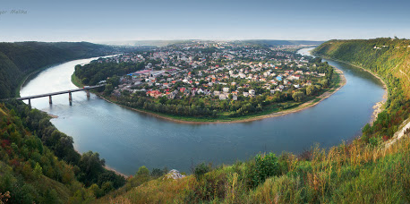
Архітектурне поліголосся міста Заліщики Тернопільської області
Виконали: учениці 6(10) класу Заліщицької державної гімназії Павлучинська Софія Юріївна, Зима Юлія Василівна
Керівник: викладач секції “Історія України” Заліщицької філії МАН Дяків Василь Григорович, заслужений вчитель України
Мета роботи. Дослідити історію міста Заліщики через найдавніші архітектурні споруди Завдання: 1. Розробити екскурсійний маршрут, враховуючи розташування найдавніших архітектурних пам’яток.
2. Розвивати уміння критичного мислення та інтерпретації під час аналізу історичних джерел. 3. З’ясувати стан збереження найдавніших архітектурних споруд та залучення їх у соціокультурний простір міста Заліщики

Slide 2
Критеріями під час розробки маршруту були: зручність переміщення маршрутом потенційних туристів; врахування як лінійних, так і радіальних можливостей маршруту. Можливість перепочинку групи під час екскурсії. Маршрут складається з двох відтинків (етапів) 1. Від Заліщицької міської комунальна лікарня (вул. Бандери, 86) до загальноосвітньої школи І-ІІІ ст. ім. О.Маковея (вул. Шкільна, 1) 2. Від загальноосвітньої школи І-ІІІ ст. ім. О.Маковея (вул. Шкільна, 1) до Нижнього парку (вул. Степана Бандери, 5). Загальна протяжність маршруту: 1 км 900 м з урахуванням радіальних виходів Тривалість проходження маршруту залежить від рівня зацікавленості групи історичними пам’ятками, врахування наявності інших об’єктів на маршруті і становить близько 1 год. – 1 год. 30 хв. Інформація про архітектурні споруди розглядали за наступними критеріями: 1. Період спорудження та рівень первинного збереження (оригінальна, реконстуйована (перебудована, добудована, новозбудована). 2. Події, пов’язані з використанням архітектурної споруди. 3. Сучасний стан збереження архітектурної споруди. Гіпотеза. Архітектурні споруди м. Заліщики демонструють міжкультурну інтеграцію кінця XVIII – першої третини ХХ ст. трьох основних громад: єврейської, польської, української.

Slide 3
Перелік архітектурних споруд , які можна оглянути під час екскурсії 1. Будинок Заліщицької центральної міської лікарні (1920-1930-і роки, реконструкція 2012 року) – вул. С. Бандери 2. Будинок Заліщицької городничо-садової школи (1898 – 1904, занедбаний стан) – вул. М. Гайворонського 3. Будинок єврейського фонду барона Гірша (1920-і роки. У радянський період 1950-1980 – і роки будинок культури, перебудований, втратив первісний вигляд) – вул. С. Бандери. 4. Будинок колишнього польського товариства «Сокіл» (1904) – вул. С. Крушельницької 5. Костел святого Станіслава (1760 – 1824) – вул. М. Гайворонського 6. Народний дім товариства «Просвіта» (1907) – вул. В. Стефаника 7. Аптека (1912, реконструйована, 2014 – 2019) – вул. С. Бандери 8. Синагога (1860-і роки, занедбаний стан) – вул. Філатова 9. Церква Покрови Пресвятої Богородиці (1864- 1872) – вул. Гайворонського 10. Палац родини Бруніцьких (1850-і, занедбаний стан – вул. С. Бандери
Схема розробленого екскурсійного маршруту
Д – будинки, зведені за проєктами архітектора М.Швебеля

Slide 4
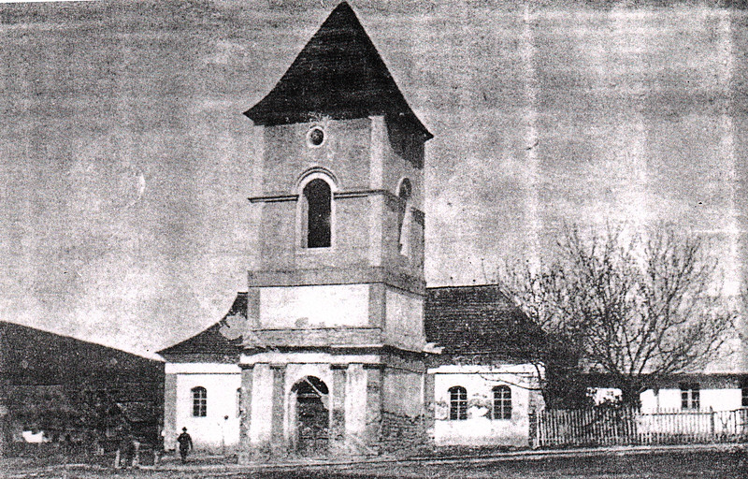
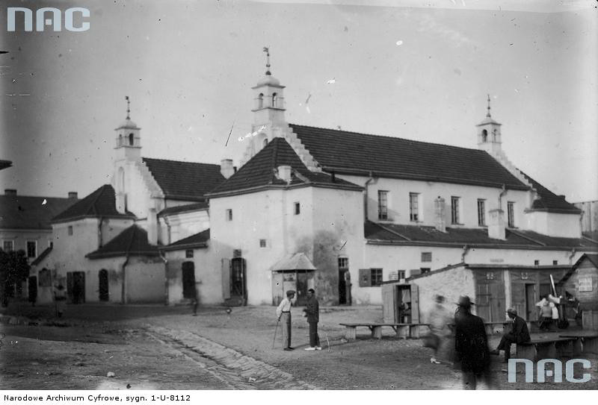
Заліщики – місто на півдні Західного Поділля в межах сучасної
Тернопільської обл. Як місто населений пункт функціонує приблизно
з першої половини XVIII ст. Офіційний герб – єдиноріг між
башнями замочку датується 1750 роком.
У Заліщиках проживало три громади – єврейська, польська, українська. До 1918 року – австрійська. Після розпаду Австро-Угорської імперії значна частина австрійців виїхала.
Найдавніших архітектурних пам’яток, пов’язаних з наданням 1766 року місту магдебурзького права дідичем Станіславом Августом Понятовським, останнім королем польським майже не збереглося.
У міжвоєнний період була розібрана кірха (світлина ліворуч) – протестантська церква та у 1968 році - замочок/ратуша (світлина справа), зображення якої залишилося на гербі міста.

Slide 5
Основними архітектурними пам’ятками громад, які підкреслювали їх ідентичність були сакральні пам’ятки – собори.
- Церква святої Покрови Пресвятої Богородиці (1864- 1873) Українська греко-католицька церква
- Костел святого Станіслава (1763 – 1784(?) Українська римо-католицька церква. Хоч відповідно до архівних джерел є документи, які засвідчують його реконструкцію до 1824 року. Це була добудова житлових приміщень, пов’язаних з діяльністю парафіяльного священника (ксендза) та монахів.
Синагога (друга половина ХІХ ст.) іудеї (відомості про реконструкцію відсутні).
Маркер існування євангелістської австрійської громади – протестанська кірха була розібрана після Першої світової війни.
Наступними архітектурними пам’ятками, що окреслювали культурно-освітні аспекти і збереглися, хоч не у первинному вигляді, є споруди, у яких функціонували національні товариства: “Сокіл” (польське, 1904 р.), “Просвіта” (українське, 1907), єврейське, що зведений фундацією барона Гірша (1920-і рр.).
Окремо можна виділити приміщення, у яких функціонували у різних період навчальні заклади:
приміщення огородньої школи (1898- 1904). Перебуває у занедбаному стані та потребує реконструкції;
приміщення колишньої гімназії (1932-33 роки). Сучасне приміщення обласного навчально-реабілітаційного центру.

Slide 6
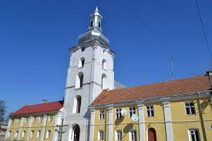
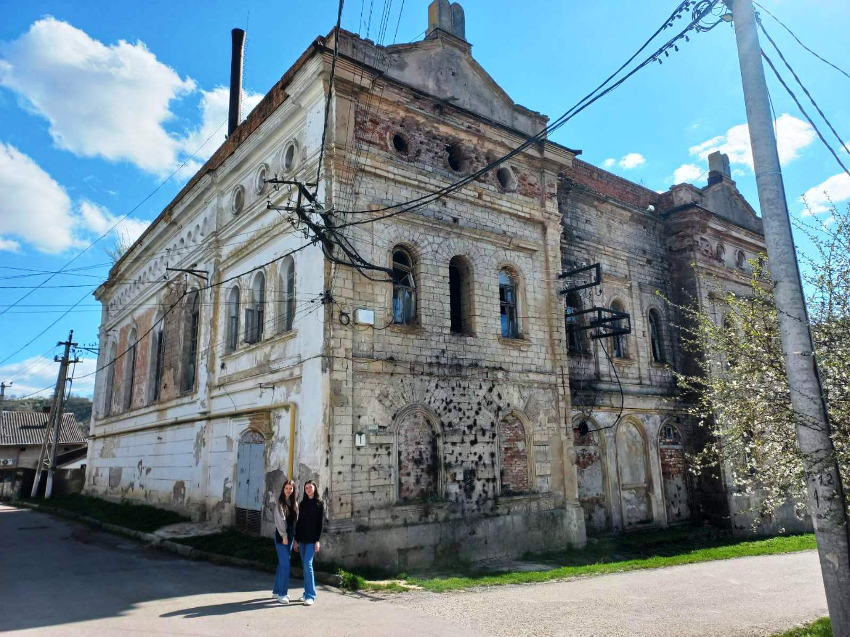
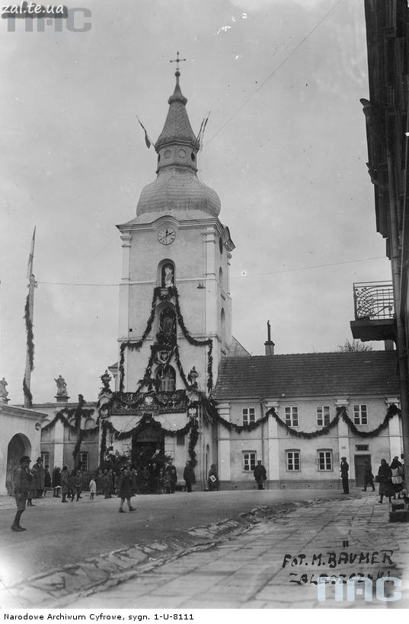
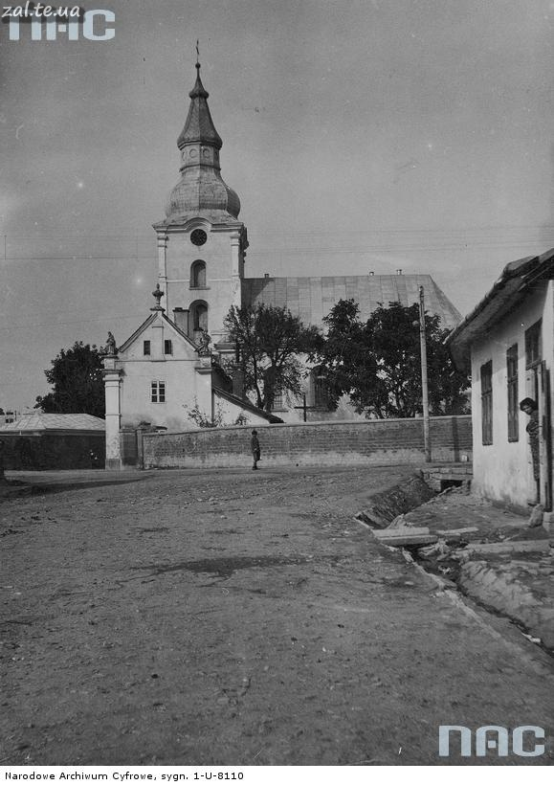
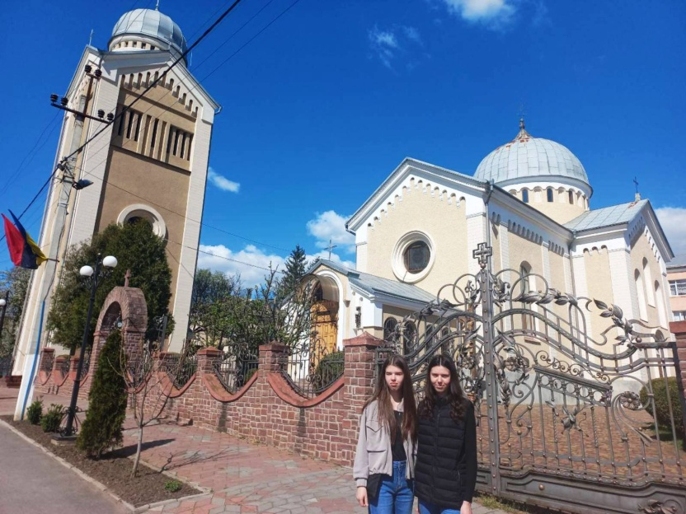
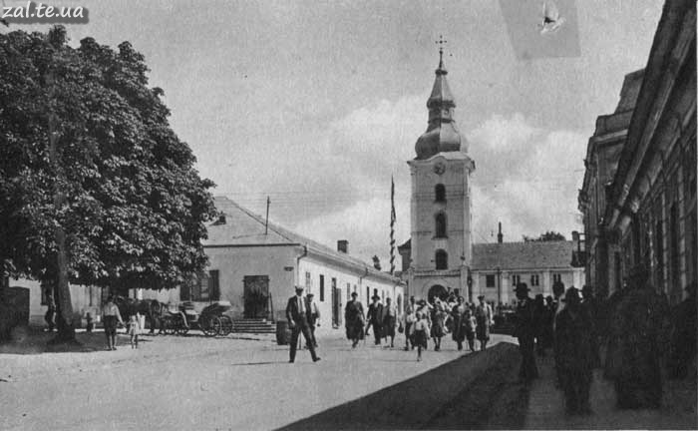
Костел святого Станіслава
(1763 - 1784)
Сучасний вигляд
Синагога, друга половина ХІХ ст.
Сучасний вигляд
Церква Покрови Пресвятої Богородиці (1864 -1873 рр.)
Костел святого Станіслава (1763) Світлини 1930-х років

Slide 7
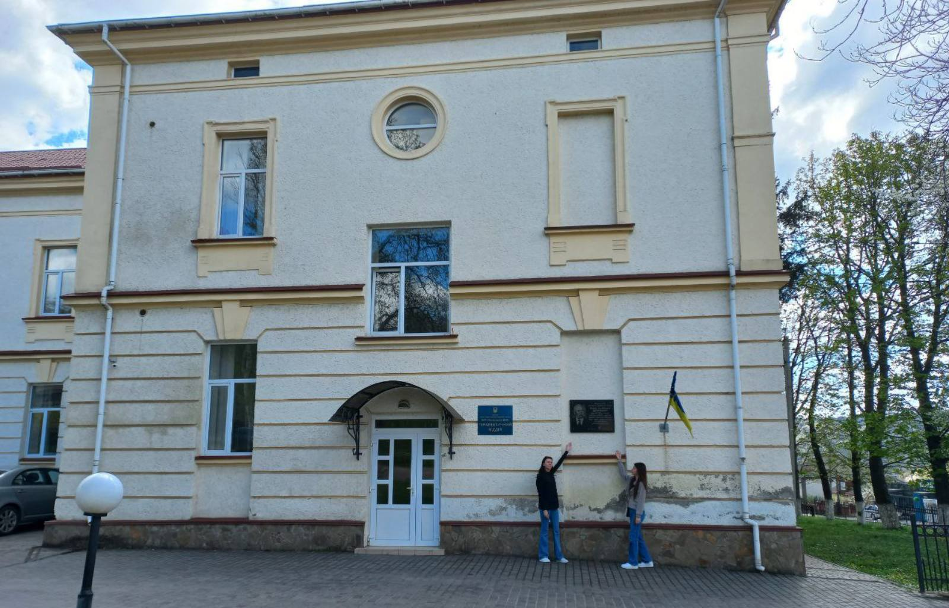
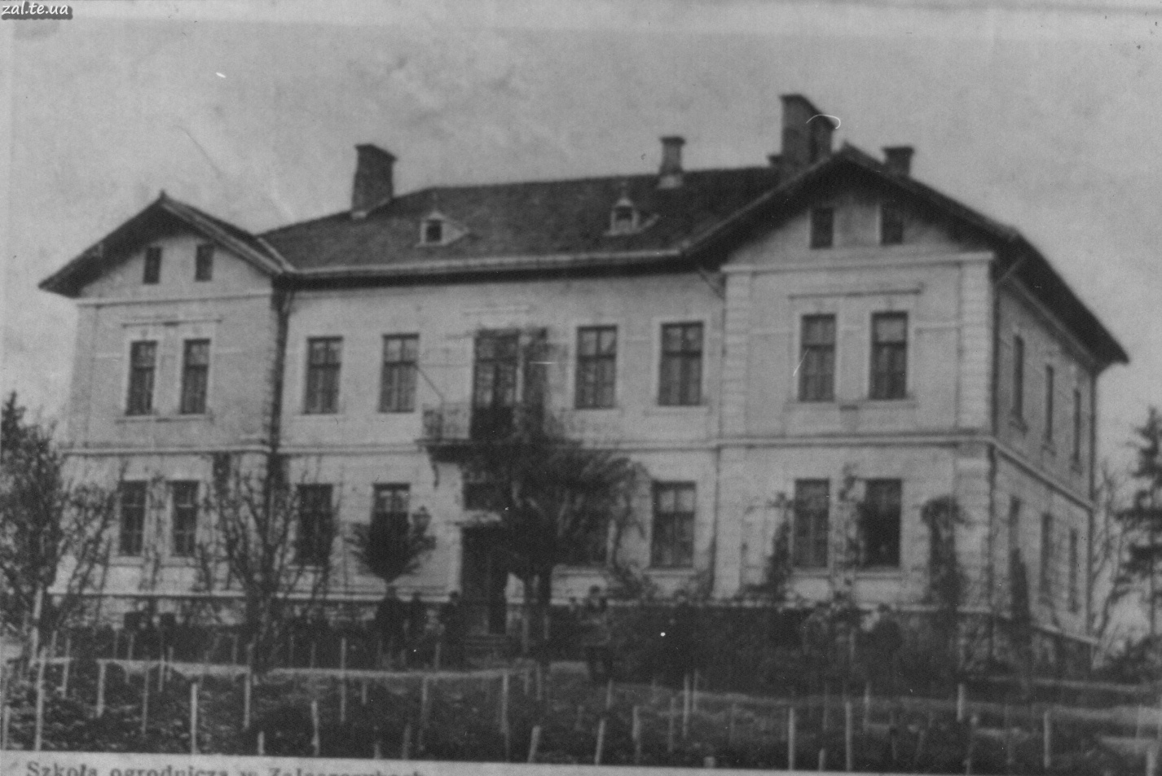
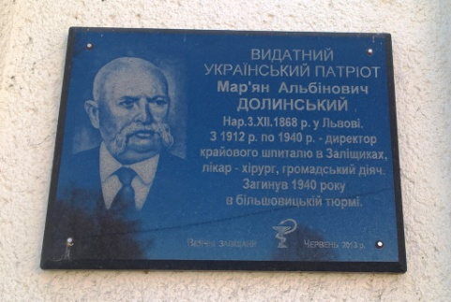
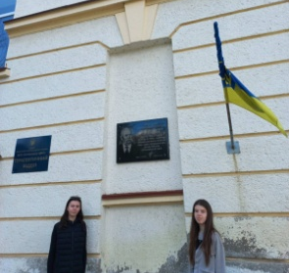
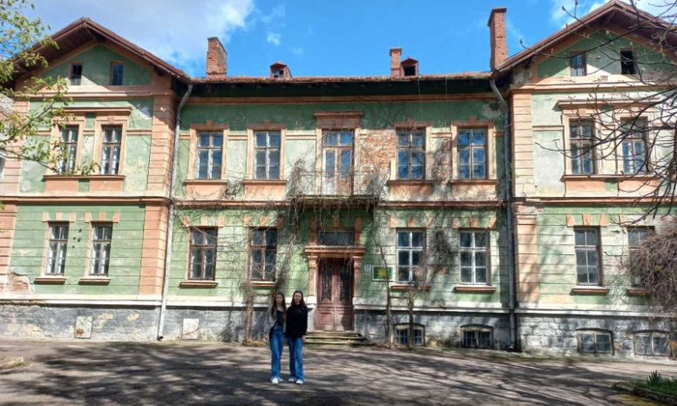
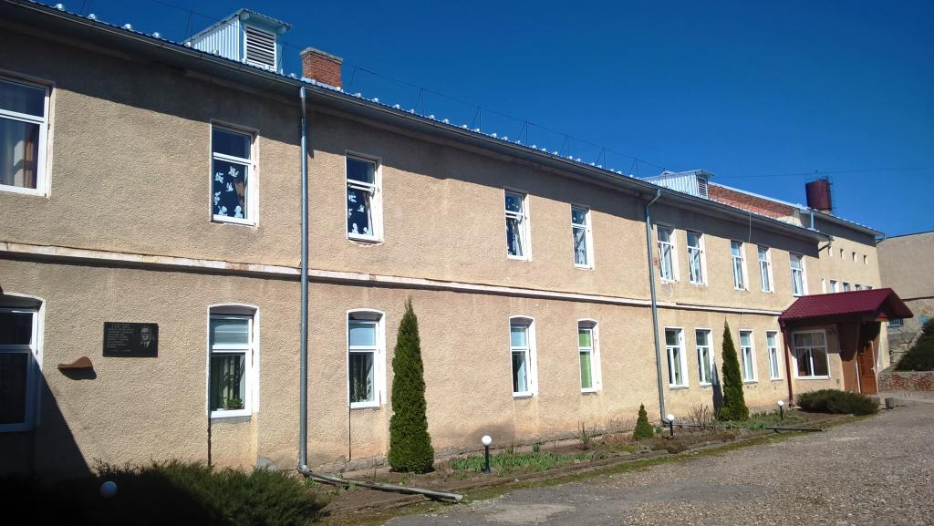
Городнича школа (1898-1904) та сучасний вигляд (2024). «Державна сільськогосподарська школа садівництва, овочівництва та бджільництва в Заліщиках»(1931)
Вгорі – приміщення міської центральної лікарні (кінець 1920-1930 роки). Зберегла своє призначення. Реконструйована 2012 року
Внизу - приміщення колишньої Заліщицької державної гімназії № 613 з польською мовою викладання (1933). Сучасний обласний навчально-реабілітаційний центр

Slide 8
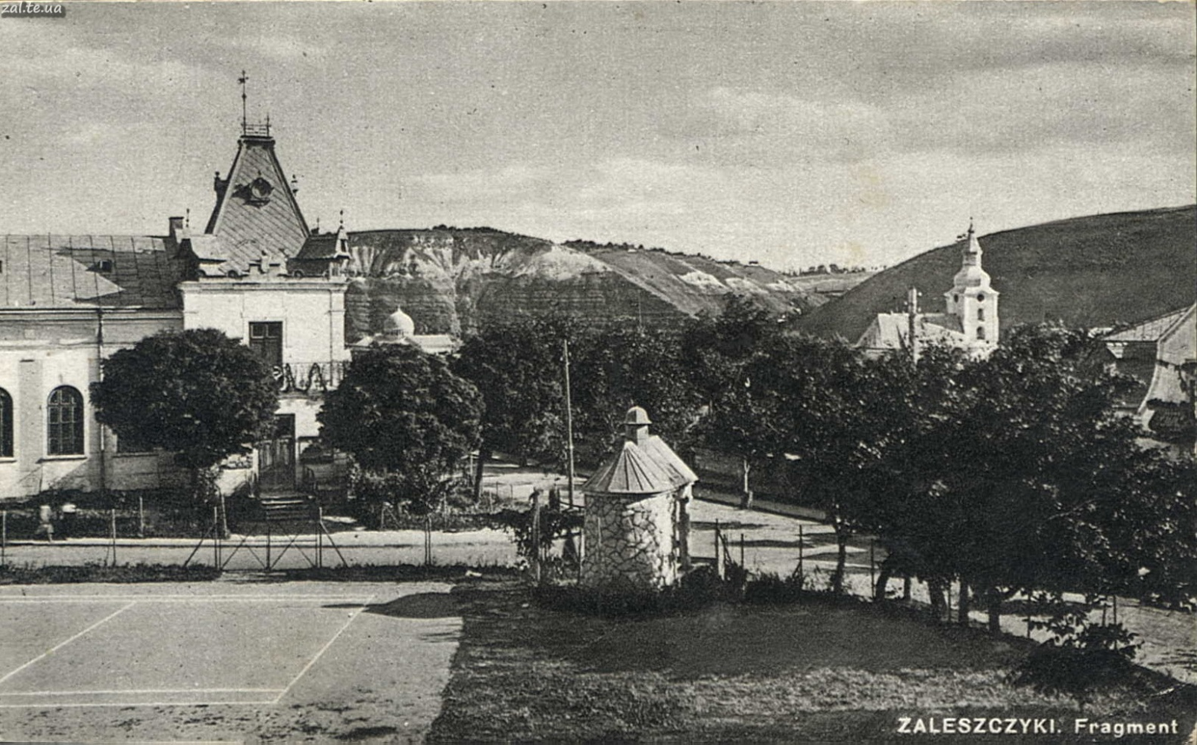
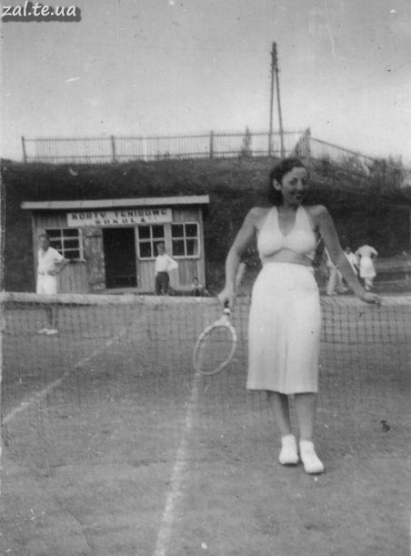
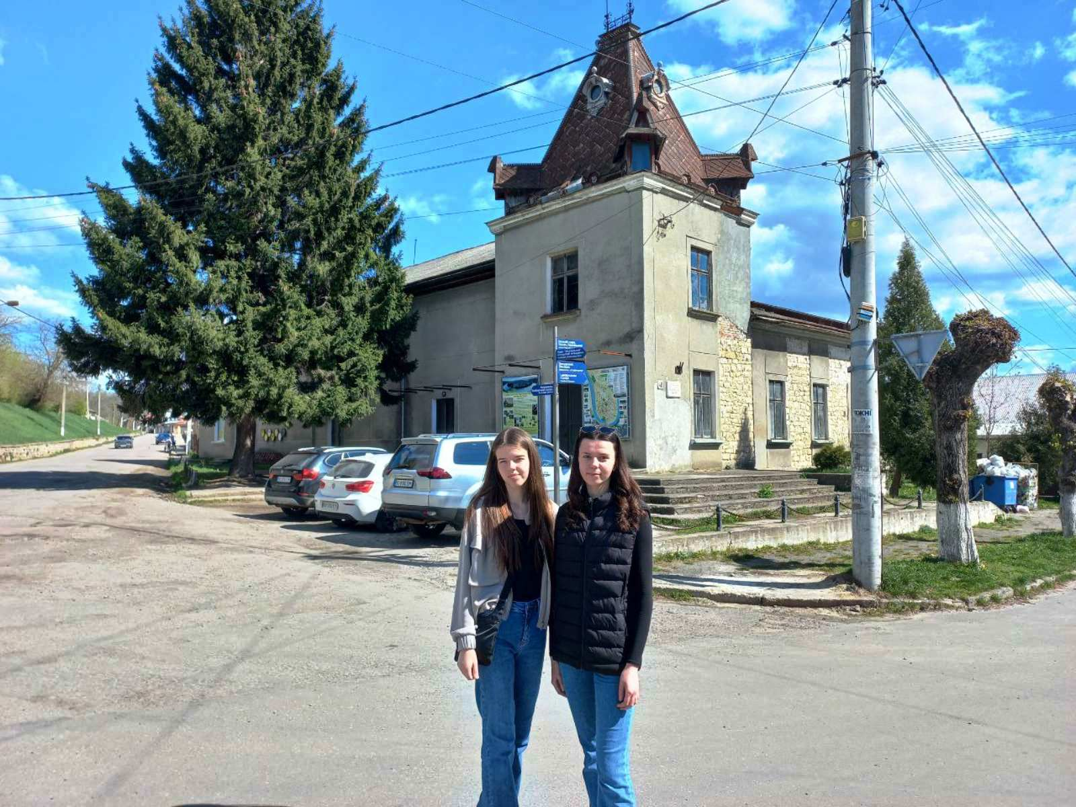
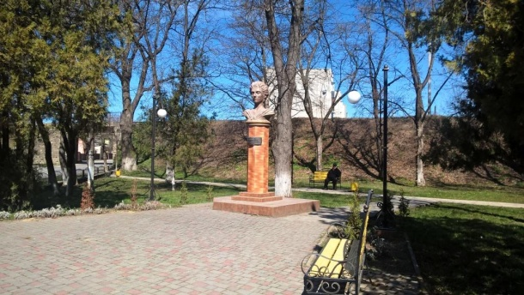
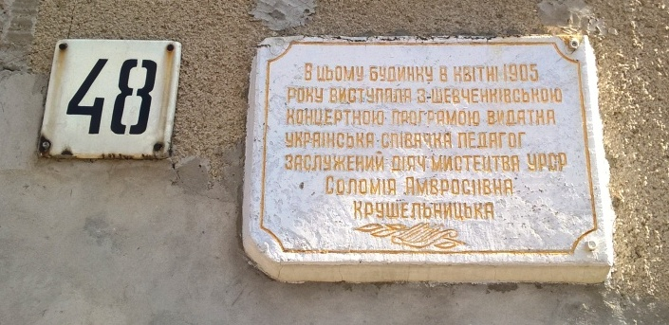
Колишнє приміщення кінотеатру, а за австрійського та польського періоду – будинок гімнастично-спортивного товариства “Сокіл” (1904). Про це можна прочитати на банері, розміщеному на будинку. Гімназисти розробили туристичний маршрут, а “Заліщики туристичні” виготовило банери. Тенісний корт навпроти будинку товариства “Сокіл” (1930-і рр.)
У цьому будинку (сучасний вигляд) 1905 року виступала Соломії Крушельницької, коли приїжджала у гості до сестри Олени, чоловік якої юрист В.Охримович працював адвокатом. Вулиця носить ім’я Соломії Крушельницької.

Slide 9
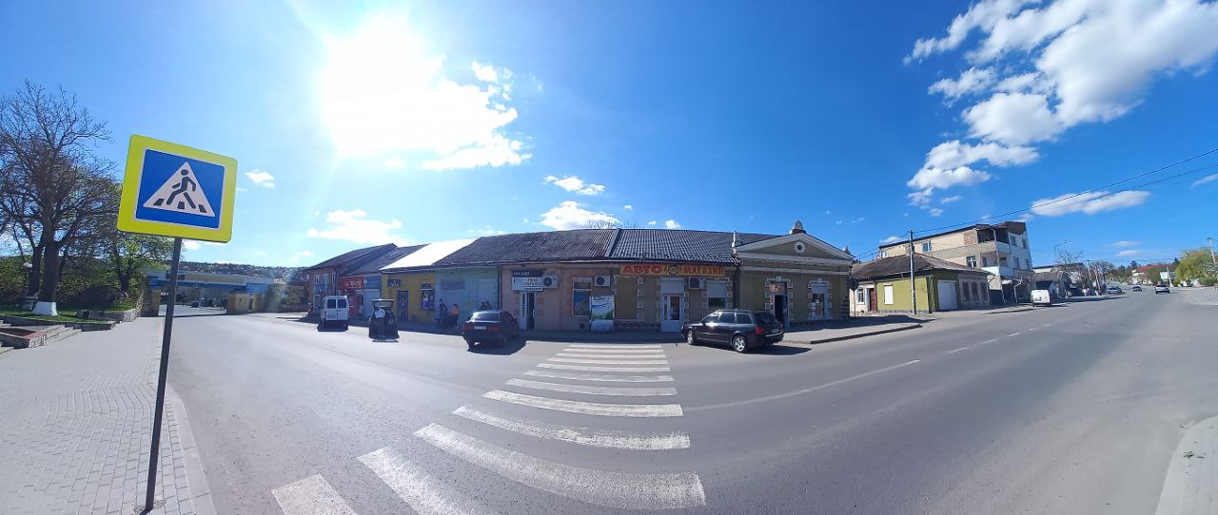
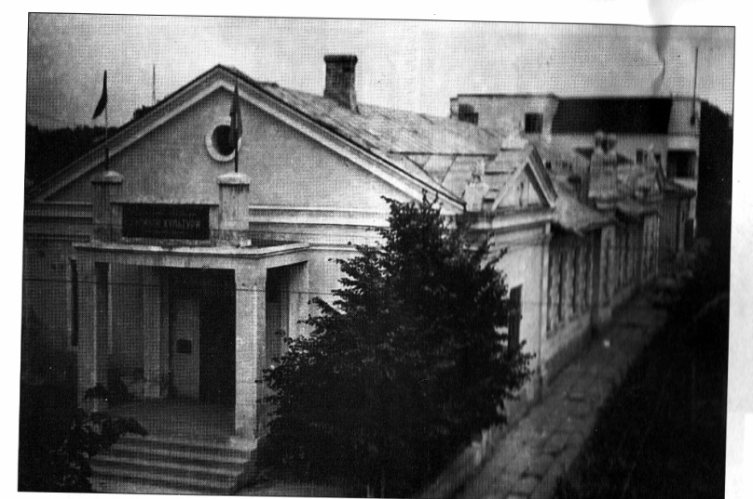
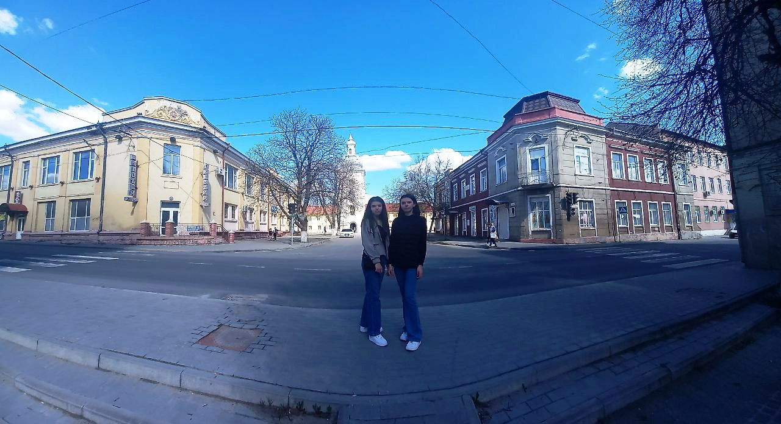
Колишня єврейська школа фундації барона Гірша (1920-і роки). Міський будинок культури з 1940-х до 1980-х років. Перебудований, втратив первісний вигляд. Заліщани називають “китайська стіна”. У будівлі розміщені приватні магазини.
Центр міста Заліщики. Костел святого Станіслава (1763-1784(?). Народний дім (1907).

Slide 10
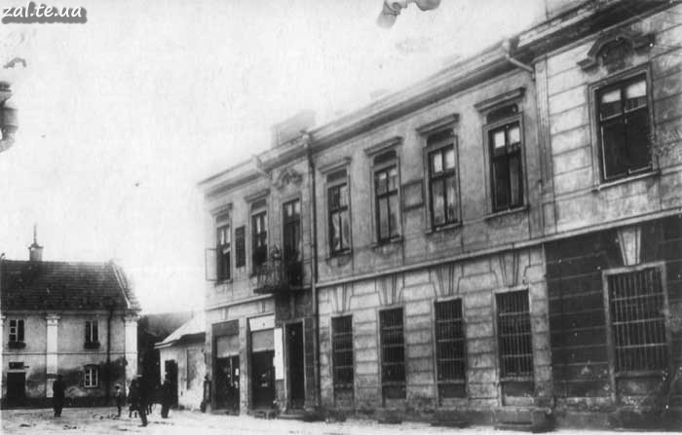
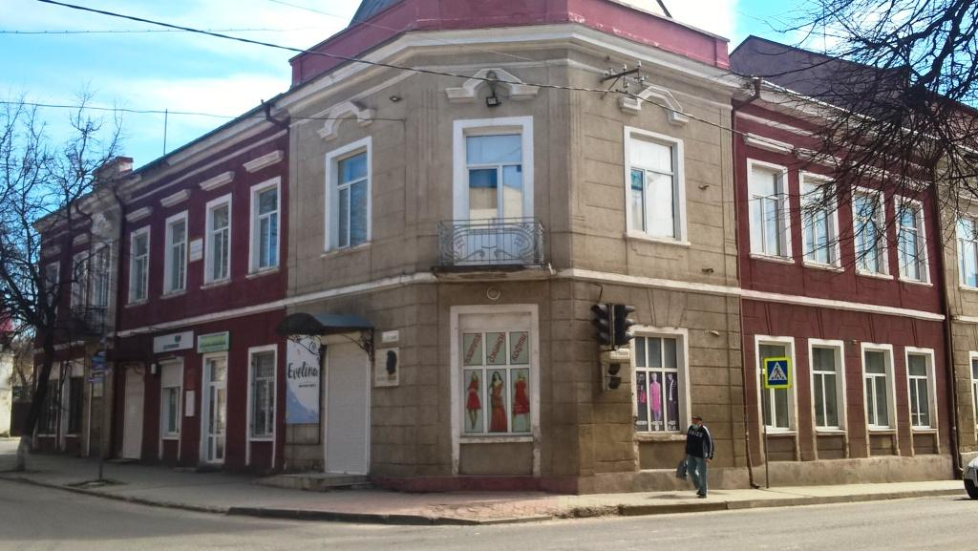
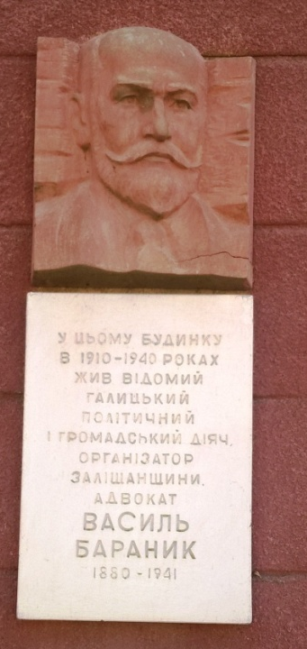
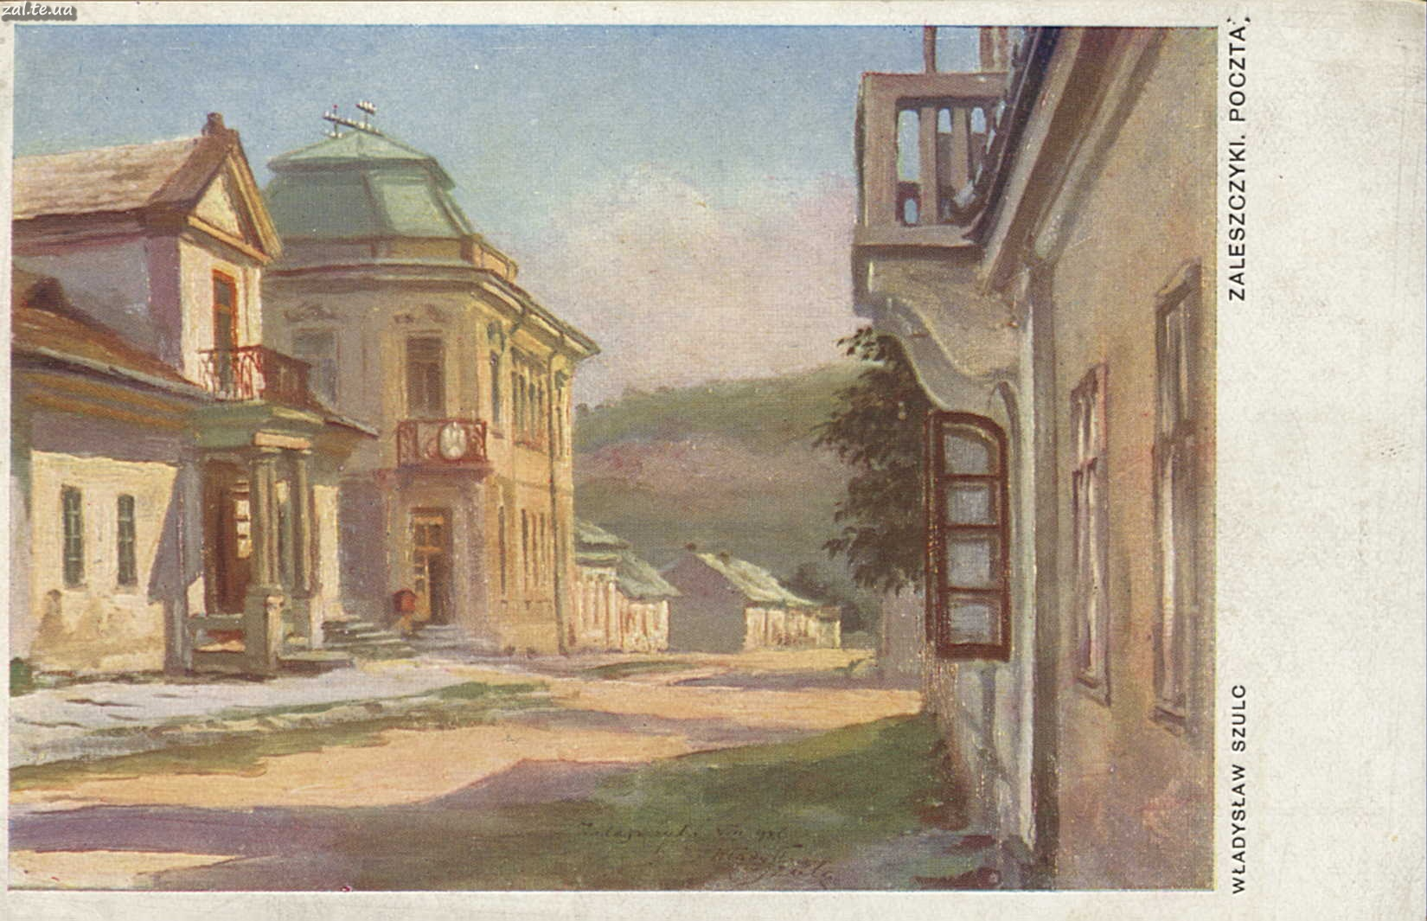
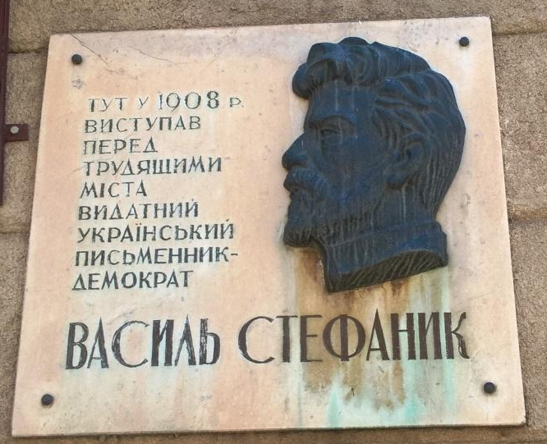
Народний дім української громади у Заліщиках
(1902-1907). Світлина часів Першої світової війни
Народний дім зведений у 1907 році став місцем виховання національно-свідомих українців у першій половині ХХ ст. У ньому проживав адвокат Василь Бараник, якого 1940 року знищив НКВС. У цьому будинку виступав кандидат до австрійського парламенту, письменник Василь Стефаник. У 1914 році встановлено пам’ятну дошку на честь 100-річчя від дня народження Т.Шевченка

Slide 11
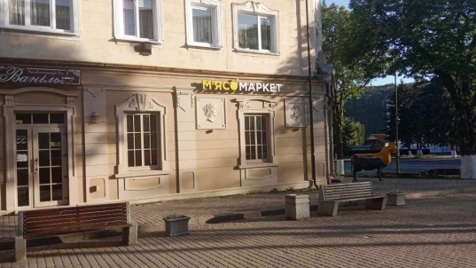
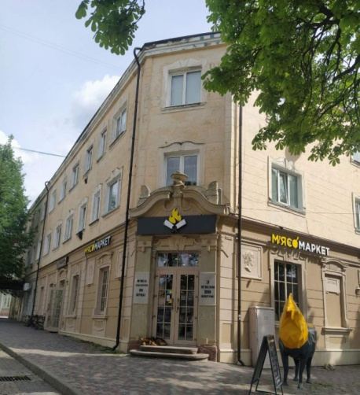
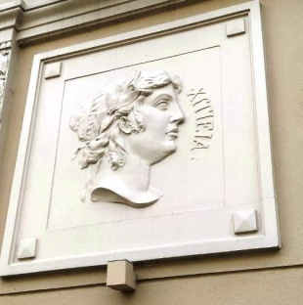
Одна з цікавих споруд – одноповерхова аптека, яка зведена 1912 року єврейською родиною. Її реставрували місцеві підприємці у 2010-х роках, зберігши зовнішній вигляд. У 1950-х роках над нею добудували два житлові поверхи.
Цікаві з огляду на поєднання різноманітних архітектурних форм є три будівлі, зведені у 1930-х роках єврейським архітектором Морісом Швебелем. У них виділяється круглоподібний – баштовий елемент, що додає спорудам оригінальності. В одній з них функціонує Будинок дитячої та юнацької творчості, в інших – приватні помешкання. Моріс Швебель, разом з родиною та ще близько 800 євреями був розстріляний нацистами у Заліщиках під час Голокосту у листопаді 1941 року. Але пам’ять про єврейство міста збереглося.
Аптека (1912). Надбудовані два поверхи у 1950-х роках. Будівля впродовж 2015-2018 років реконструйована приватними підприємцями

Slide 12
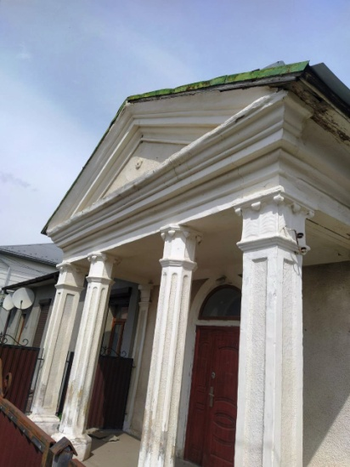
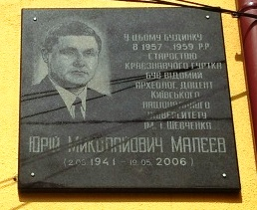
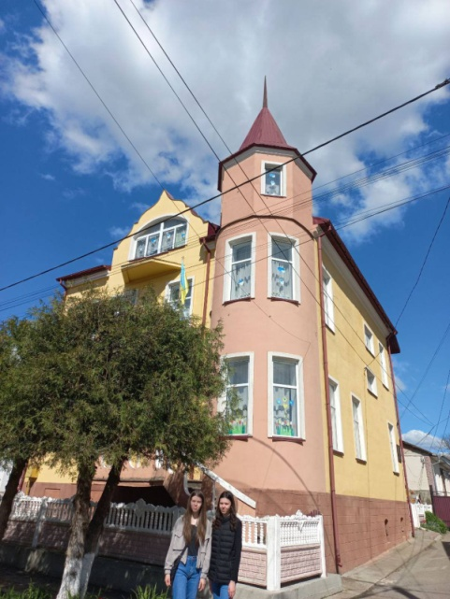
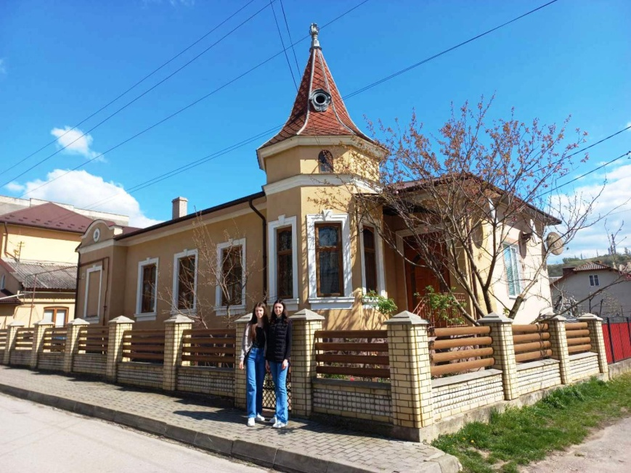
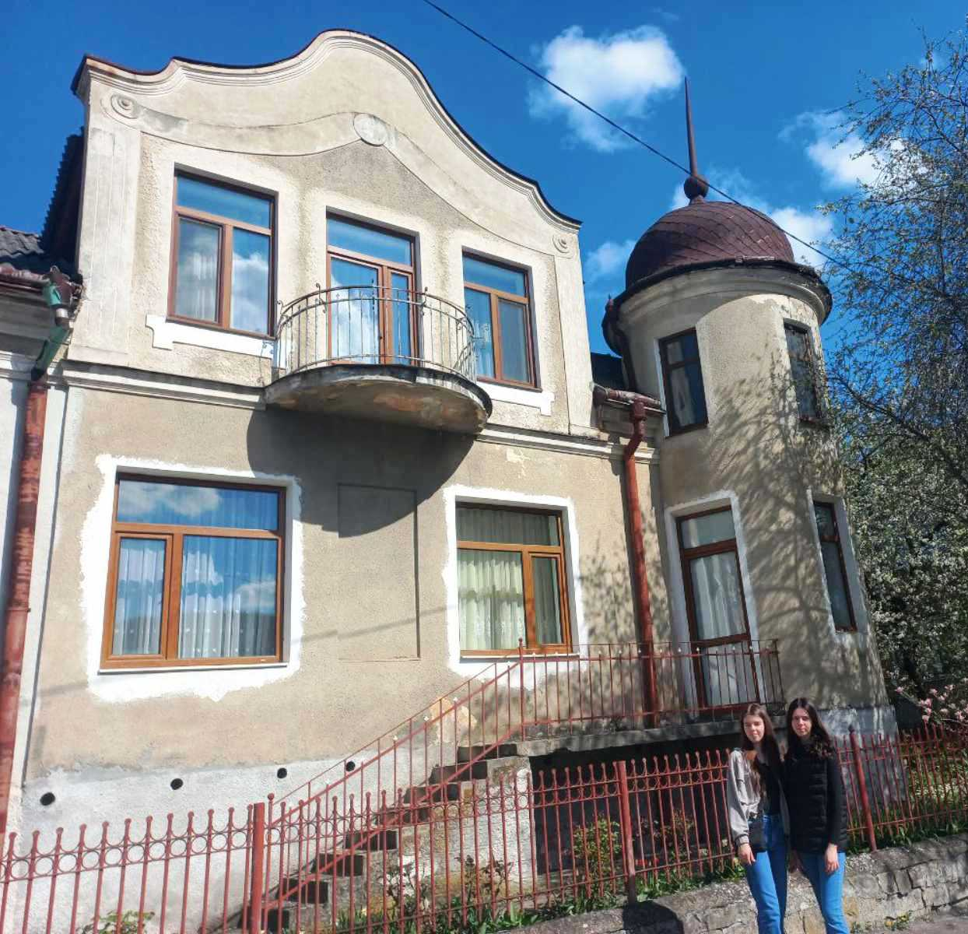
Вгорі. Починаючи з 1925 року, Заліщики поступово ставали курортним центром Польщі. Приватні будівлі часто прикрашалися портиками, що їх облагороджувало, додаючи привабливості. Колишня вулиця Панська (нині вул. М.Гайворонського)
Внизу три будівлі проєктів архітектора Моріса Швебеля. Їх характерною ознакою є вежі. Нині це приватні помешкання та Будинок дитячої та юнацької творчості (раніше – бібліотека, будинок піонерів). Проведена реконструкція. Внутрішнє планування зазнало змін.

Slide 13
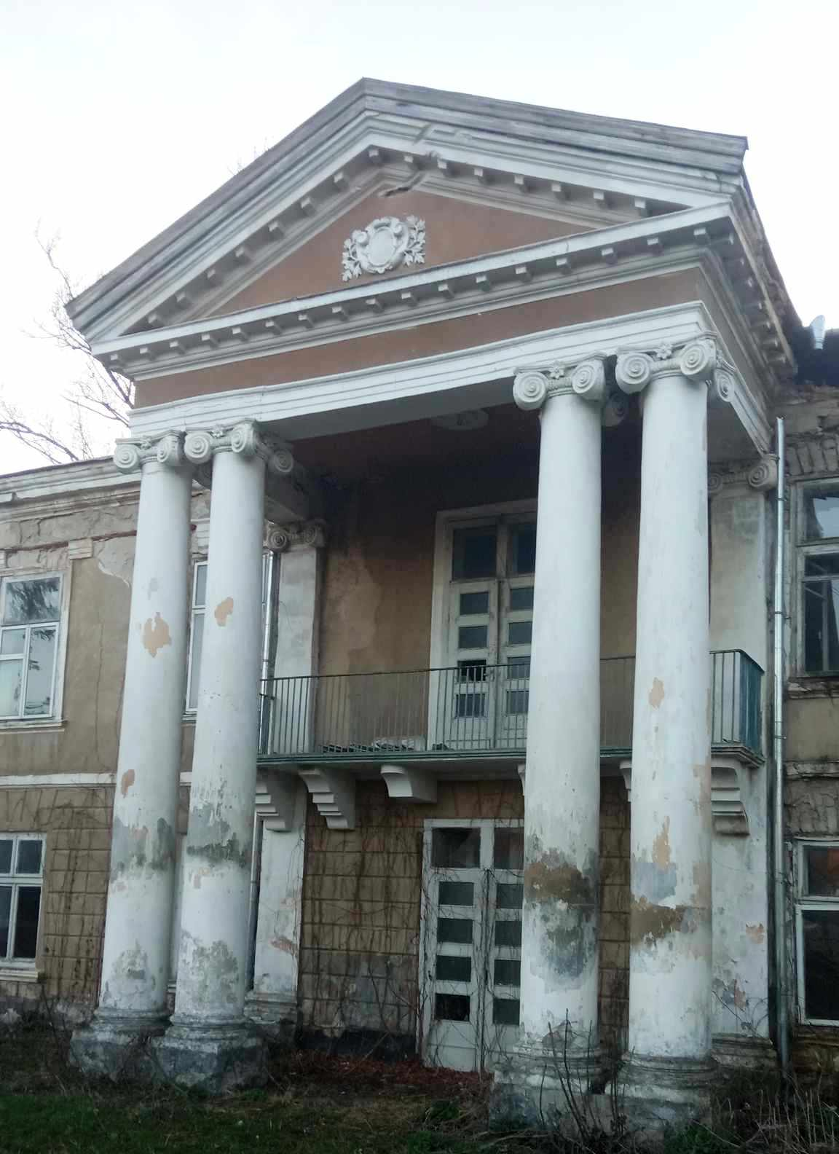
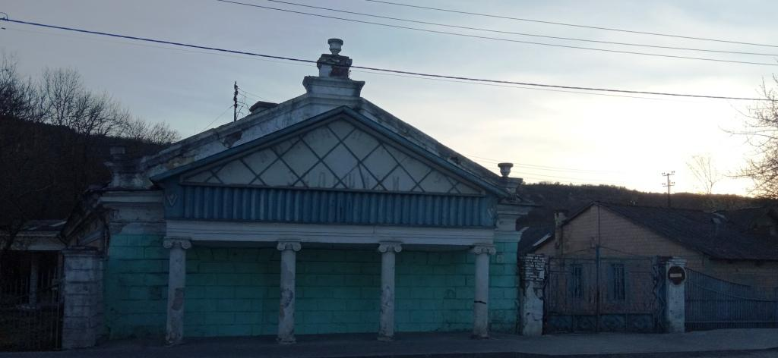
Архітектурною пам’яткою першої половини ХІХ ст. є парково-палацовий комплекс Понятовських-Яніцьких-Бруніцьких поблизу Дністра. Його історія неповторна. Вона розпочаласья наприкінці ХVIII ст., коли 1795 року Заліщики перейшли у власність Юзефа Антонія Понятовського, маршала Франції, племінника останнього польського короля Станіслава Августа Понятовського. 1798 року на цьому місці було зведено палац та літній театр. 1808 року власником стає Ігнацій Бруніцький – єврейський підприємець Ісаак Брунштейн. Після його смерти маєток перейшов до сина Петра (1779 р.н.), а потім внука Леона Антонія Бруніцького (1809 – 1866). Він 1831 року або перебудував, або збудував теперішній архітектурний комплекс у стилі ампір та заклав парк. Останньою власницею була Стелла фон Турнау уроджена баронеса Ватман Мелькамп Белью, яка померла у 1938 році.

Slide 14
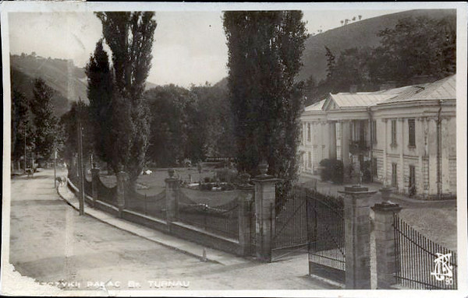
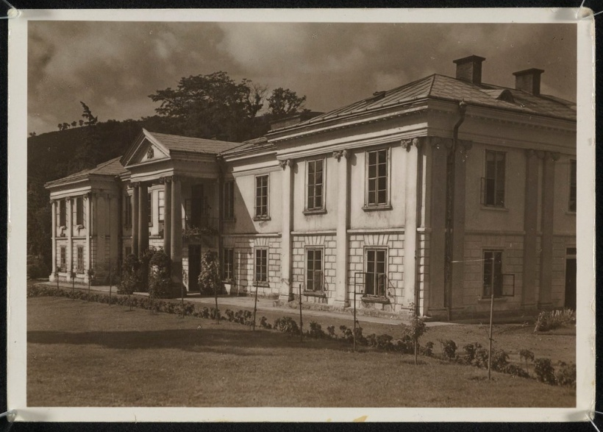
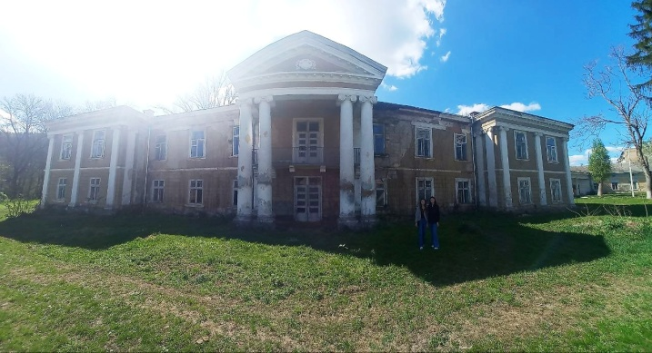
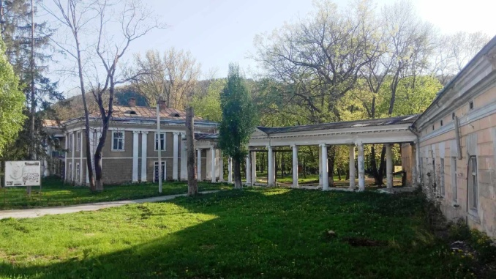
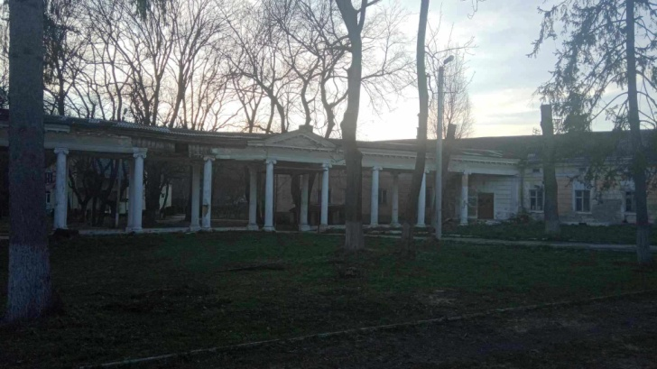
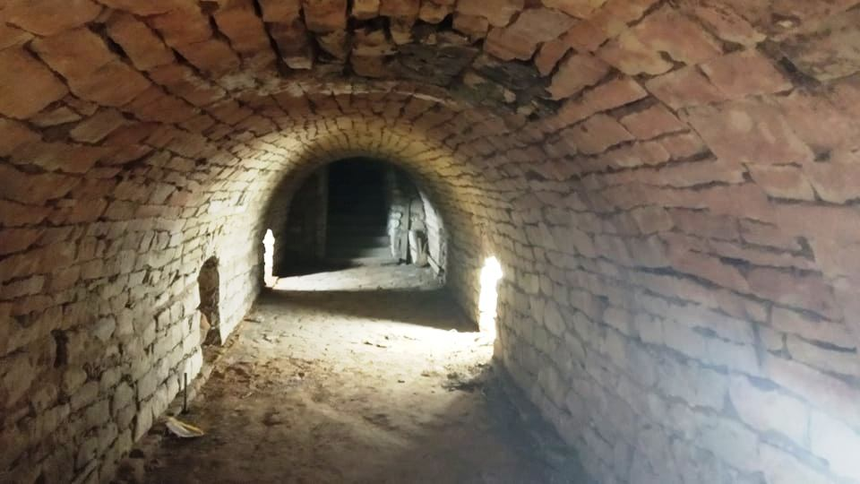
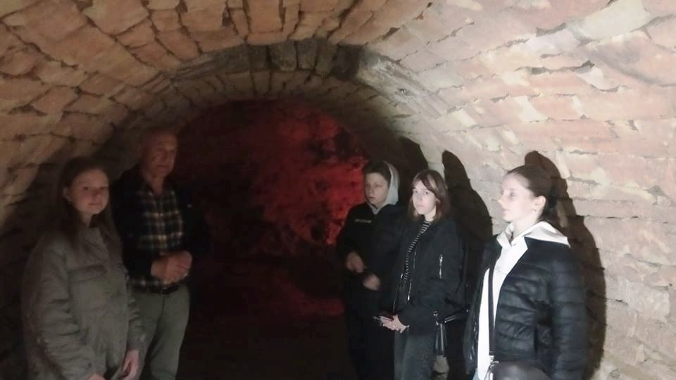
До архітектурного комплексу входять палац, флігель, колонада між ними та літній театр. Палацовий ансамбль зведений у стилі ампір. Палац – цегляний двоповерховий симетричного планування, з двома бічними ризалітами та балконом над центральним входом. Портик - відкрита колонада на поздовжньому боці перед фасадом. Прикраса головного входу завершується трикутним фронтоном, так званий «фронтон самців», посередині якого герб родини баронів Бруніцьких.
Найбільше перебудов зазнав літній відкритий театр, який після Другої світової війни був забудований і виконував інші функції. Оригінальними у плануванні є підвали під ним з вентиляціями, де зберігалися, на думку дослідників, продукти харчування та вина.
Вгорі: світлини 1930-х років.
Внизу (другий та третій ряди): 2024 року

Slide 15
ВИСНОВКИ
Екскурсійний маршрут проходить по вулиці С. Бандери. Туристи можуть також пройти для ознайомлення з архітектурними пам’ятками вулицями С. Крушельницької, В. Стефаника, М. Гайворонського, О.Маковея, Шкільною. Для відпочинку можна відвідати заклади громадського харчування – піцерії, скверах і на міському майдані є лавки, у нижньому парку місце для організації пікніків.
В основному збереглася забудова міста міжвоєнного періоду (1921-1939). Причинами цього стали значні руйнування міста під час бойових дій та російської окупації у роки Першої світової війни, землетрусів. Хоч частина будівель, які тоді зводилися, мали за основу раніші конструкції. Вони сягають ХІХ ст. В архітектурі міста можна зустріти елементи еклектики – поєднання різних стилів (ампір, провінційний неокласицизм, який проявлявся у портиках (колонах) використанні дешевого будівельного матеріалу та спрощенні елементів декору), кубовидної форми (в основному будівлі рекреаційного призначення) – конструктивізм. На сьогодні - це або приватні помешкання, або у них функціонують установи. Переважна більшість будівель знаходиться у стані консервації. Їх реконструкція потребує значних коштів. Ми ознайомилися з частиною архітектурних пам’яток і відзначили, що більшість з них була у різний спосіб реконструйована. При цьому не враховувалася цінність декору, що фактично ставало причиною втрати мистецької цінності.
Відомими постатями, які перебували у цих будинках у різний час були: співаки С.Крушельницька, Н. Яремчук, В. Зінкевич, В. Івасюк, С. Ротару, композитор М.Скорик, лікар М.Гнатюк, М.Долинський, австрійський імператор Австрійської імперії Франц І, Президент ЗУНР Є. Петрушевич, польський уряд 1939 року, Й. Пілсудський, письменники М. Домбровська, С. Стемповський, В. Стефаник, О.Маковей, П. Ковальчук, історик В.Верига, археолог Ю.Малєєєв, науковець Б. Гнатюк, адвокати В. Бараник та В.Охримович. На частині будівель розміщені пам’ятні дошки.

Slide 16
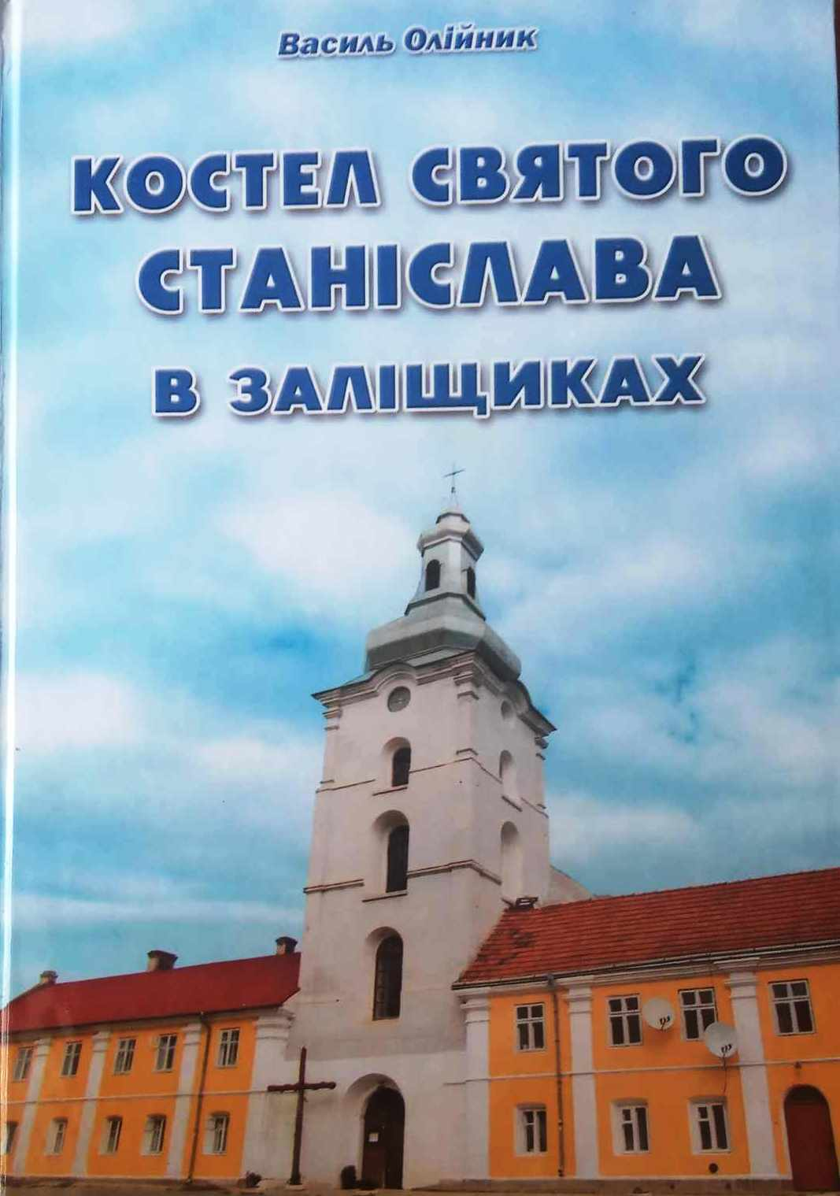
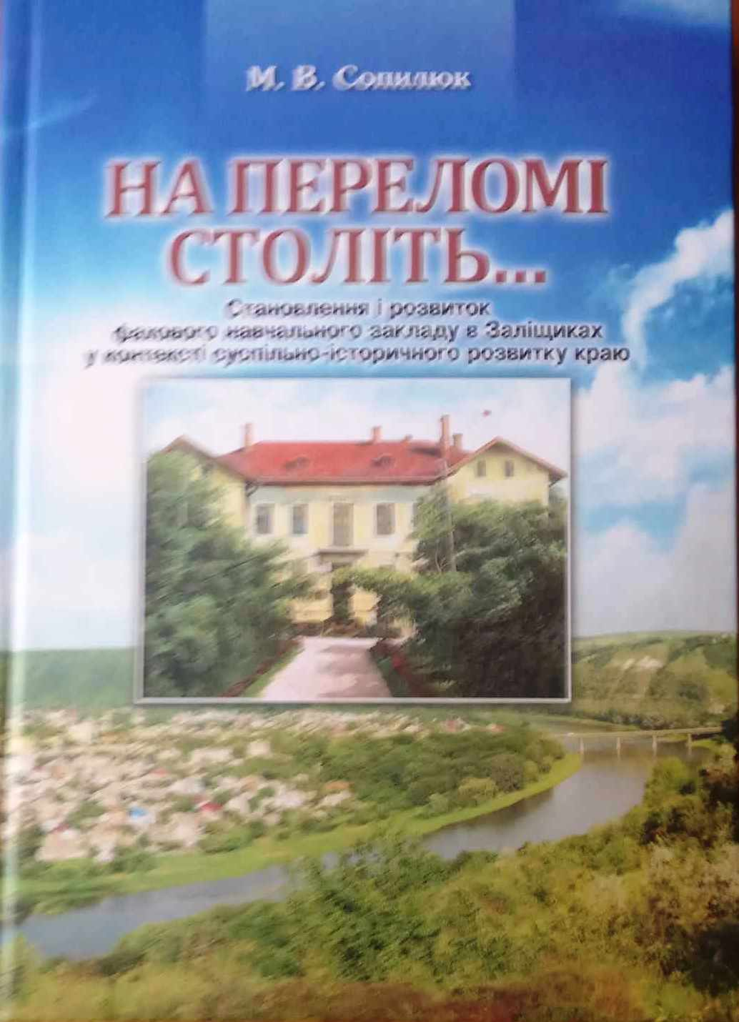
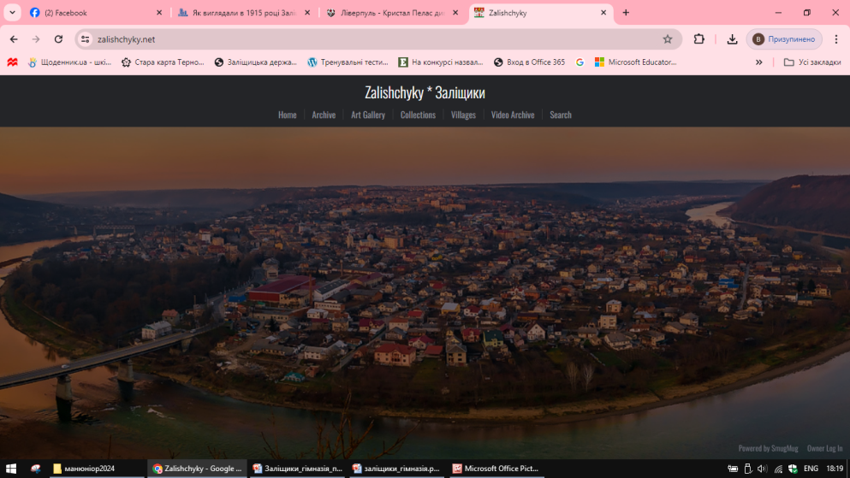

Slide 17
Список використаних джерел
Верига В. Там, де Дністер круто в’ється….[Текст] / В. Верига. – Львів: «Каменяр», 1993. – 279с.
Заліщицька земля в спогадах емігрантів//Уклав Мельничук Б.[Текст] / Б. Мельничук. – Тернопіль: «Тернопіль», 1993. - 124с. - С. 44.
З любов’ю до краю// Бібліографічний довідник. [Текст] – Заліщики, 1998. – 112с. – С. 14-15.
Кірха по той бік Дністра: лютерани в Заліщиках. Режим доступу: https://risu.ua/kirha-po-toj-bik-dnistra-lyuterani-v-zalishchikah_n109485
Олійник В. Заліщики. [Текст] /В.Олійник. – Тернопільський енциклопедичний словник, Тернопіль: «Збруч». – 2004. – т. 1. А – Й – 696с. –С.608 - 609.
Олійник В. Костел Святого Станіслава в Заліщиках (до 250-річчя побудови храму). – Чернівці, “Місто”, 2013. - 80 с.
Сопилюк М.В., Бачинський М.М. Заліщики: роки, події, люди: у двох томах. Т.1. [Текст] / М.В. Сопилюк, М.М. Бачинський. – Тернопіль: ТзОВ «Терно-граф», 2015. – 848 с. – С.484 – 491.
Сопилюк М.В., Бачинський М.М. Заліщики: роки, події, люди: у двох томах. Т.2. [Текст] / М.В. Сопилюк, М.М. Бачинський. – Тернопіль: ТзОВ «Терно-граф», 2015. – 848 с. – С.484 – 491.
Сопилюк М.В. На переломі століть ... : становлення і розвиток фахового навчального закладу в Заліщиках у контексті суспільно-історичного розвитку краю. - Тернопіль: Терно-граф, 2013. 557 с.
Сопилюк М.В., Бачинський М.І. Становлення міста Заліщики в середині ХVIII століття (за матеріалами Головного Архіву Актів Давніх у Варшаві/ М.В. Сопилюк, М.М. Бачинський. – Тернопіль: “Терно-граф”, 2020. – 328 с.
Сопилюк М.В. Церква Покрови Пресвятої Богородиці в Заліщиках (Передісторія і 150-ліття служіння. Тернопіль.: Терно-граф, 2014.
Як виглядали в 1915 році Заліщики і Тернопіль, розповів світові американський журналіст. Режим доступу: URL https://pro.te.ua/2017/08/06/yak-vyglyadaly-v-1915-rotsi-zalishhyky-i-ternopil-rozpoviv-svitovi-amerykanskyj-zhurnalist/\
Заліщики (збірка світлин) Режим доступу: https://www.zalishchyky.net/

